Slide 1

もうリバウンドしない！
①脳の構造を変えてやせる
マインドフルネスファスティング の概要
ー マインドフルネスファスティング の解説書 ー

Slide 2
目次
CONTENTS
①マインドフルネスファスティング とは
②マインドフルネスファスティング の特徴
③なぜ従来のダイエットはリバウンドするのか？
④なぜマインドフルネスファスティング はリバウンドしないのか？
⑤誰でも簡単に出来ます
⑥どのようにしてこのメソッドが生まれたのか？
⑦マインドフルネスファスティング とは具体的に何をするのか？
⑧マインドフルネスを体験！

Slide 3
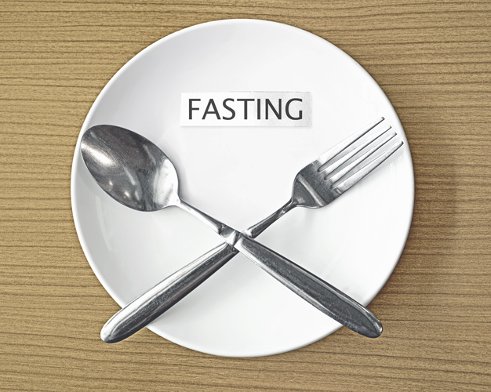
マインドフルネスファスティング とは
マインドフルネス
❌
ファスティング
■脳科学的根拠に基づく
脳トレーニング法
断食
■あれこれ考えず
ただ目の前の事に
集中している状態

Slide 4
マインドフルネスファスティング とは
マインドフルネスで「脳」の構造を変え、
ファスティング で ダイエット！
「痩せられない脳」から
「太らない脳」へ
だからリバウンドしにくい！

Slide 5
マインドフルネスファスティング の特徴
リバウンドせずにダイエット
運動の必要なし
デトックス作用
ストレスへの対応
集中力アップ

Slide 6
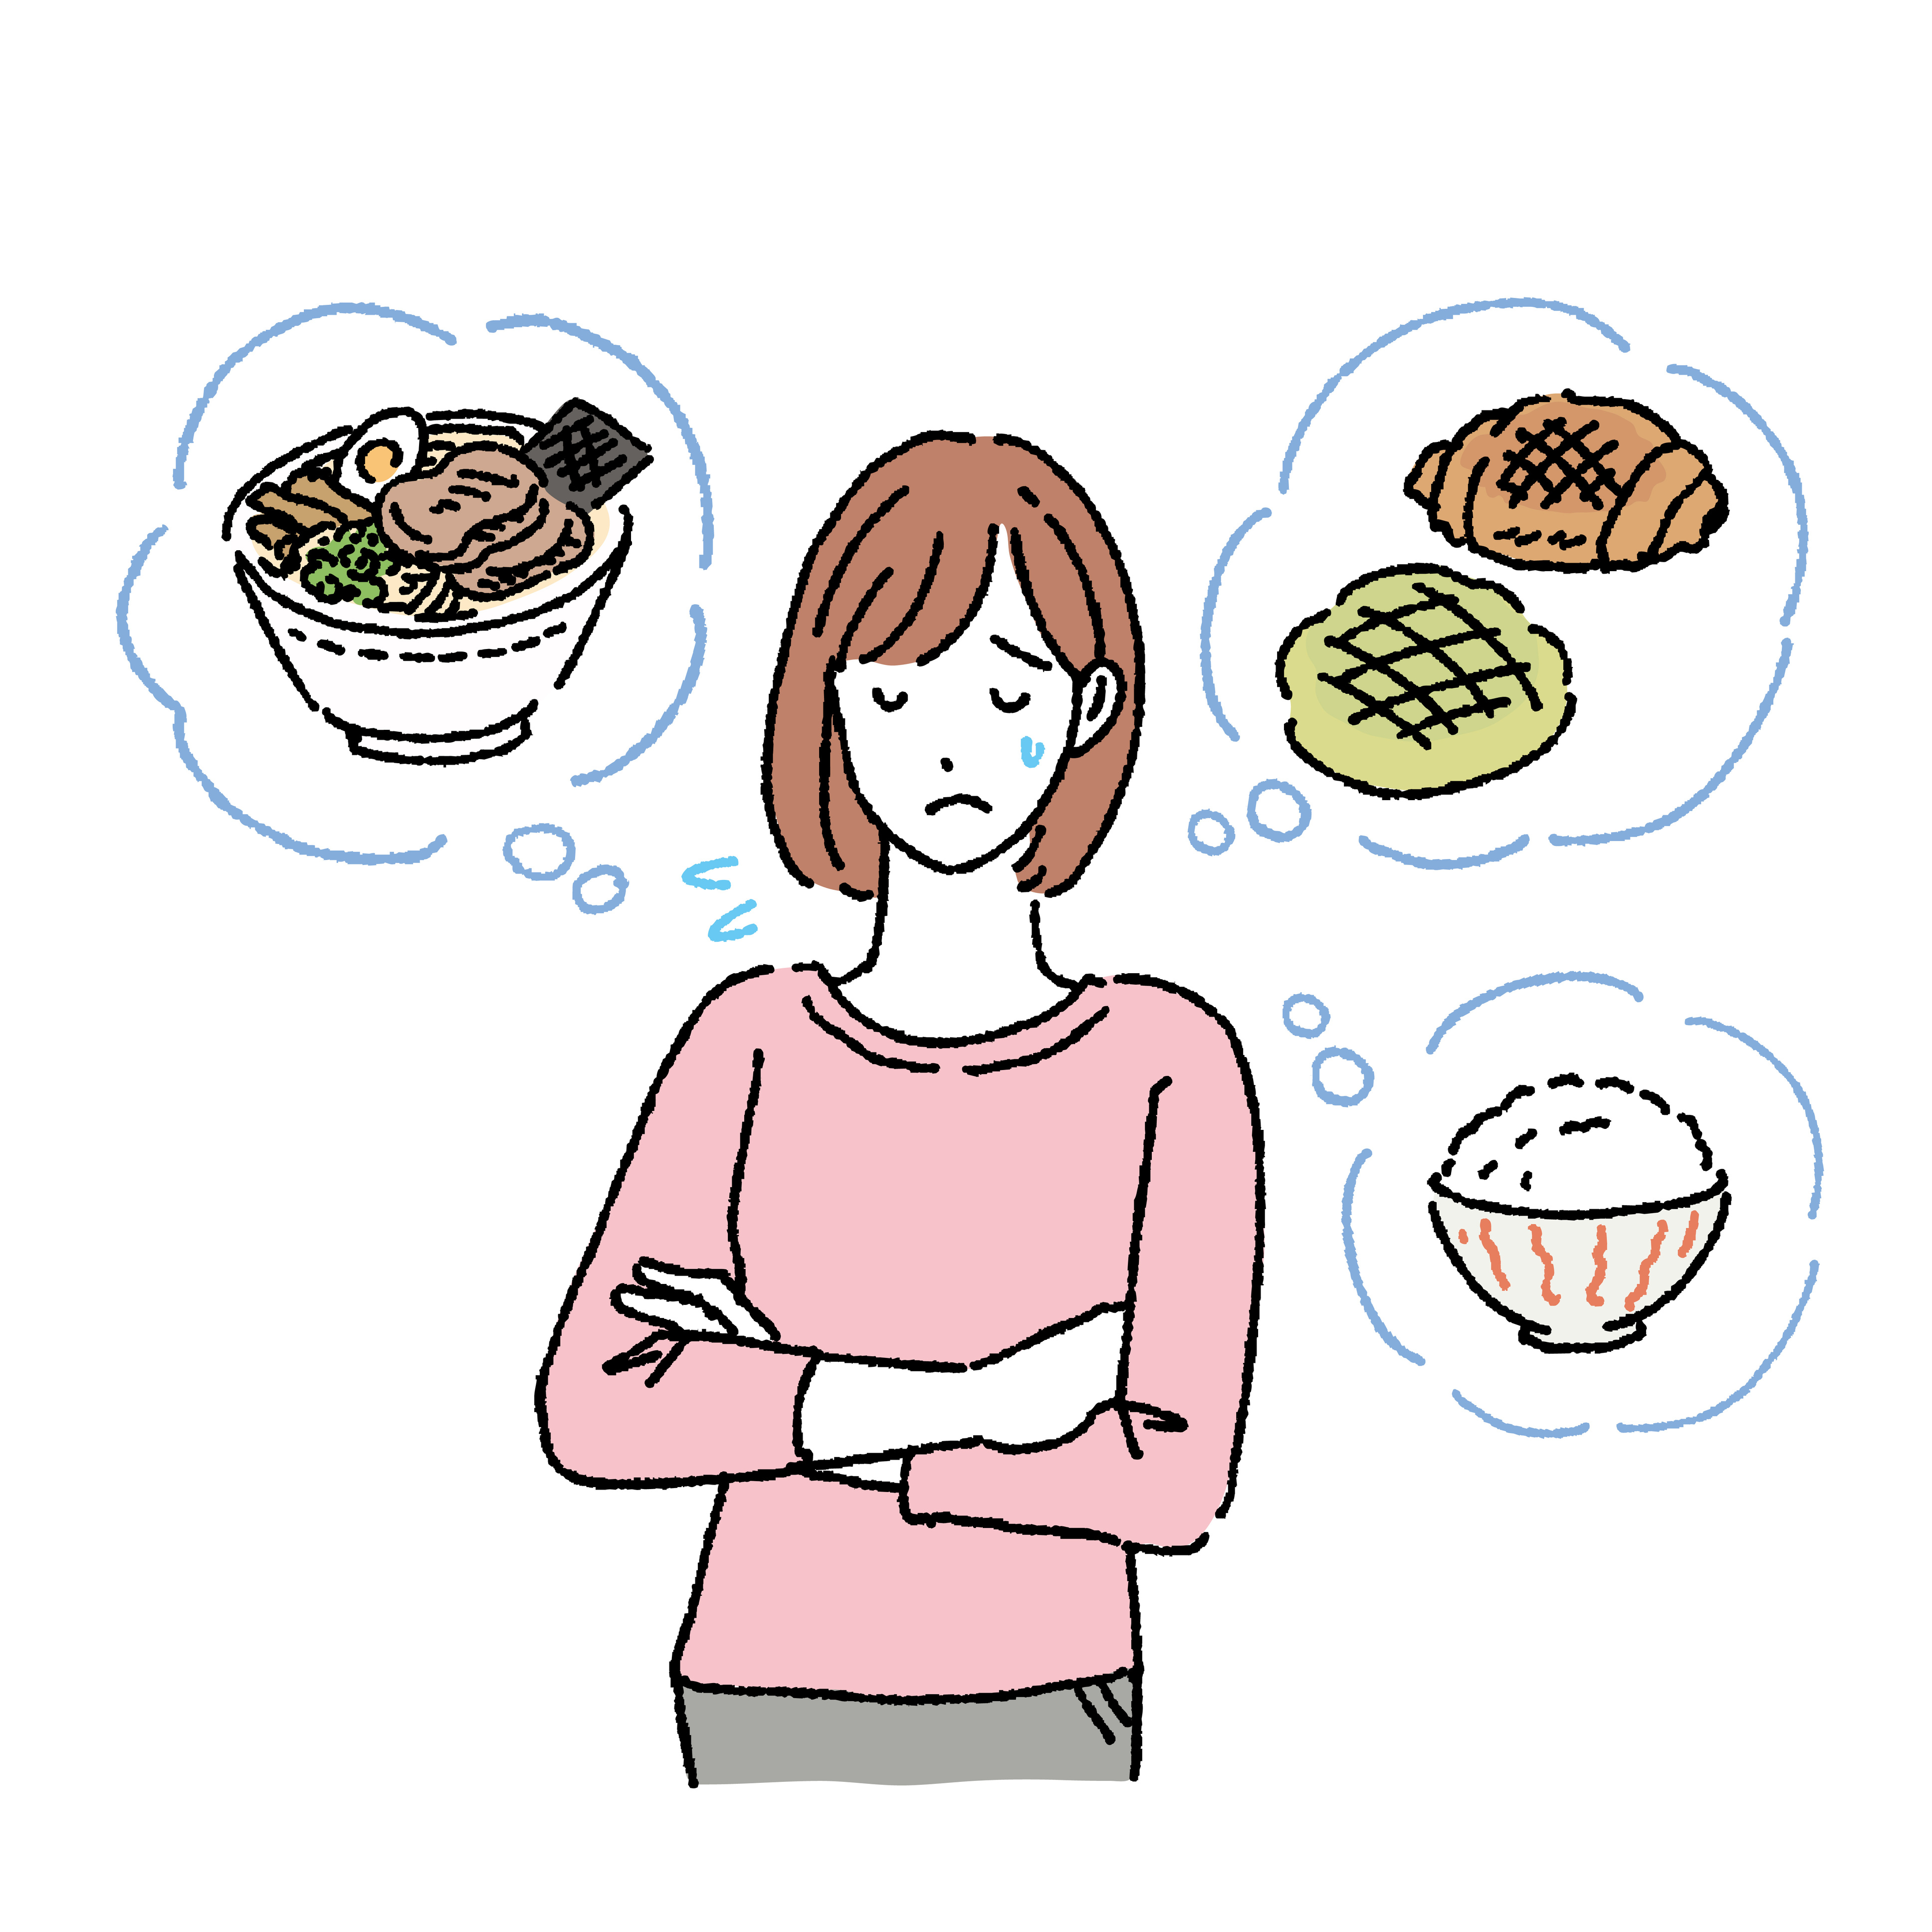
なぜ従来のダイエットはリバウンドするのか？
従来のダイエット：糖質制限、などガマンする方法は教えるが、
どうやって食べる事をガマンし続けるかは教えてくれない
しかし自制心だけで
ガマンし続ける事は、実は…
不可能！

Slide 7
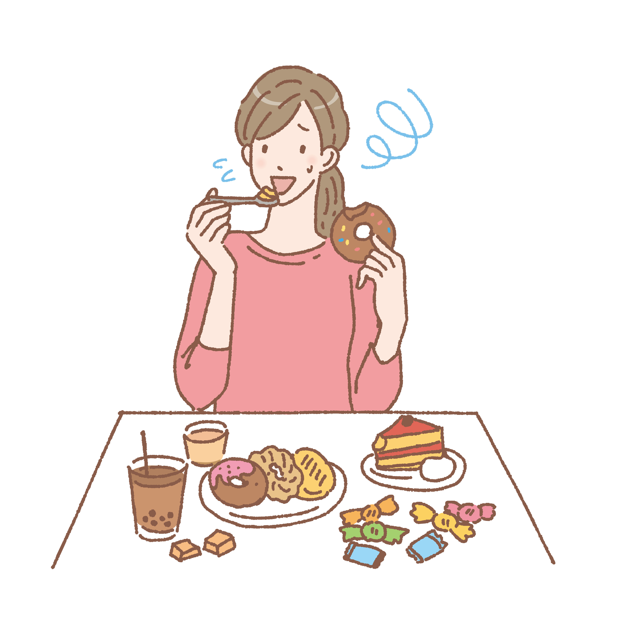
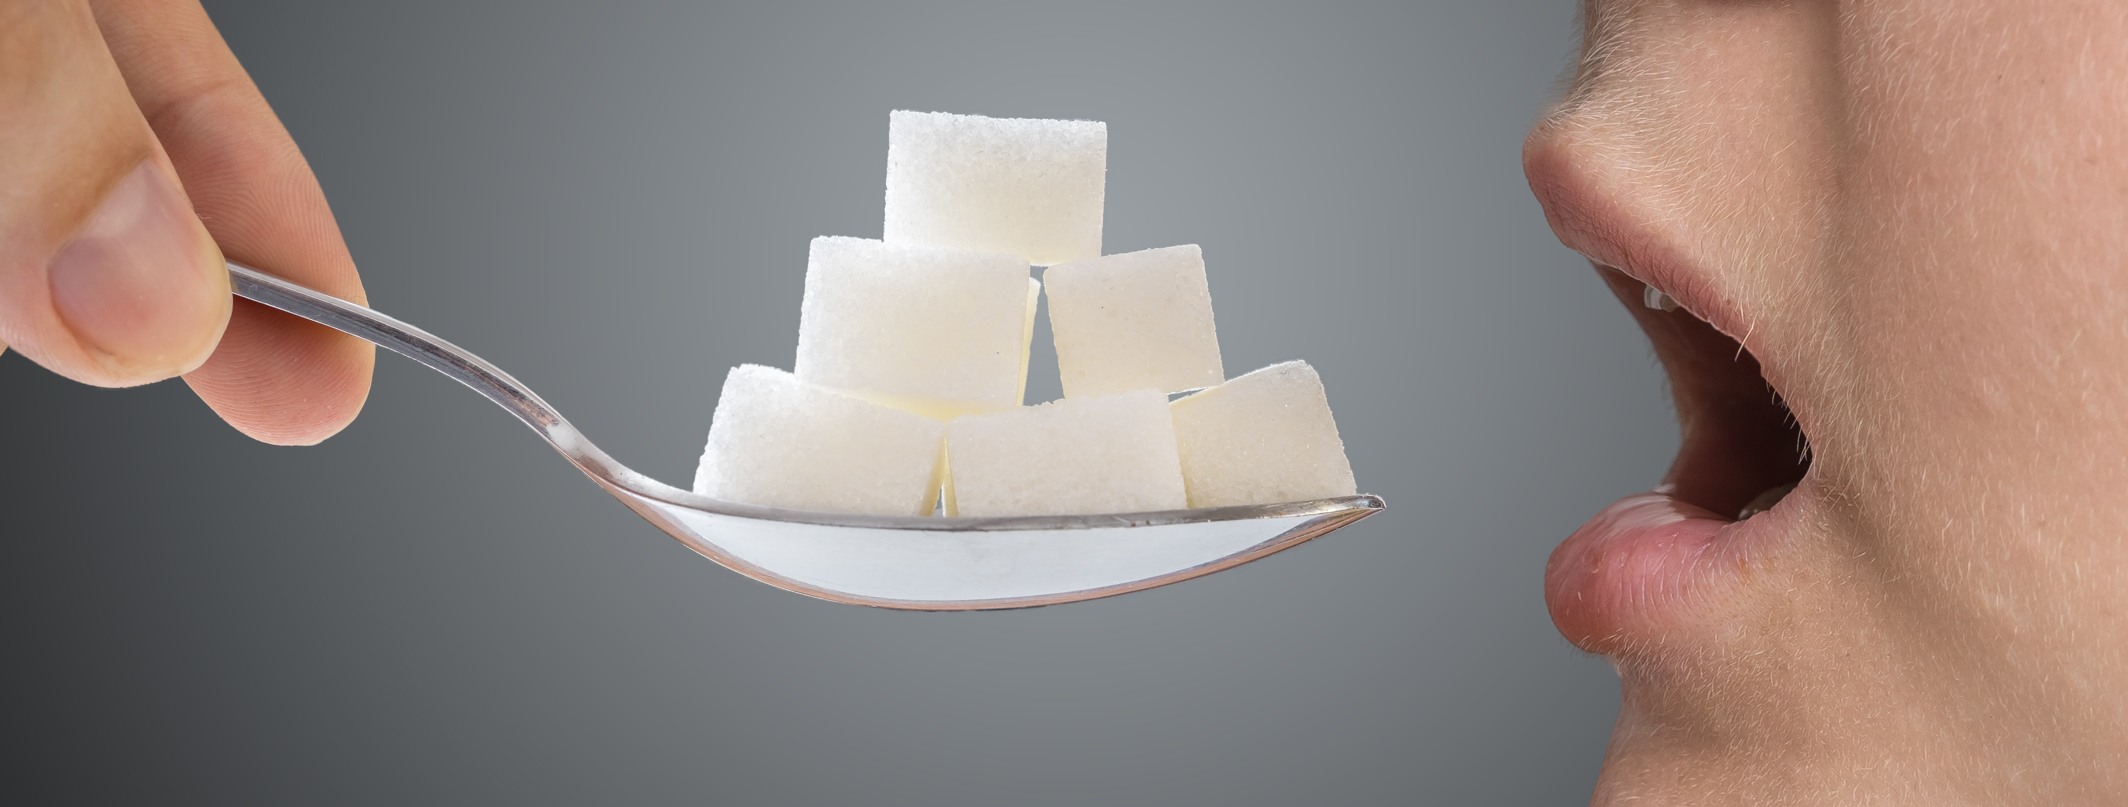
なぜ従来のダイエットはリバウンドするのか？
なぜなら
という
食べる=快楽
脳の仕組みがあり、
食べる快楽は
コカインの快楽より強烈

Slide 8
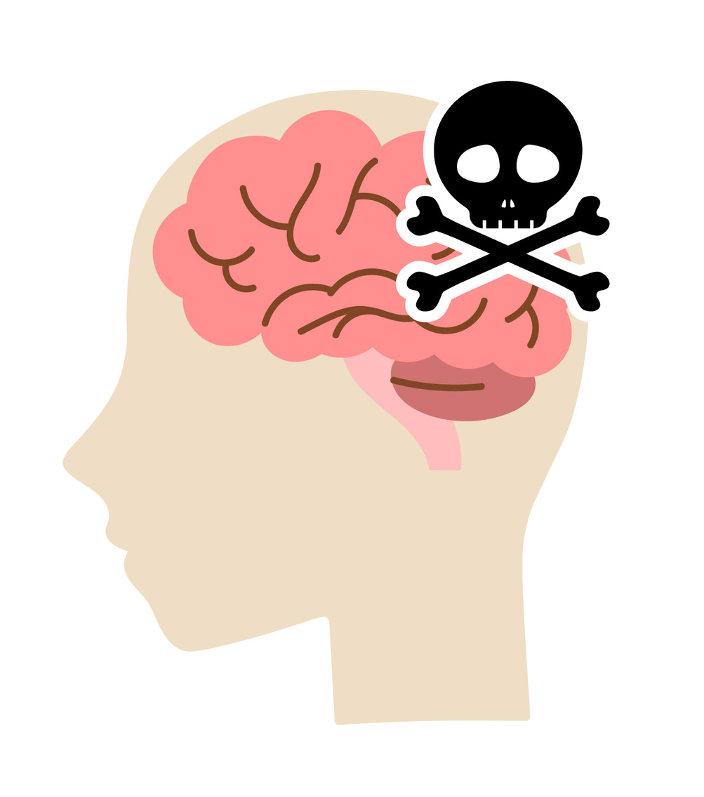
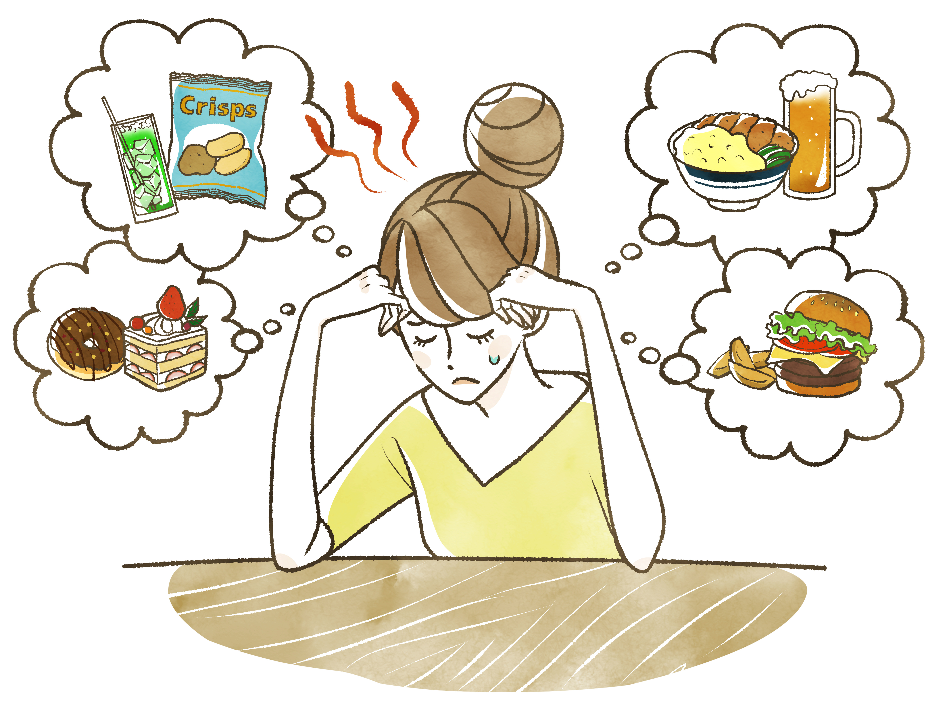
なぜ従来のダイエットはリバウンドするのか？
■人間の脳はドラッグなどの
強い快楽に依存しやすい
■食べる、という強い快楽をガマン
し続けるのは非常に難しい
し
■現代は高糖質、高脂肪、高カロリーの
食品に溢れ快楽中枢が狂いやすい

Slide 9
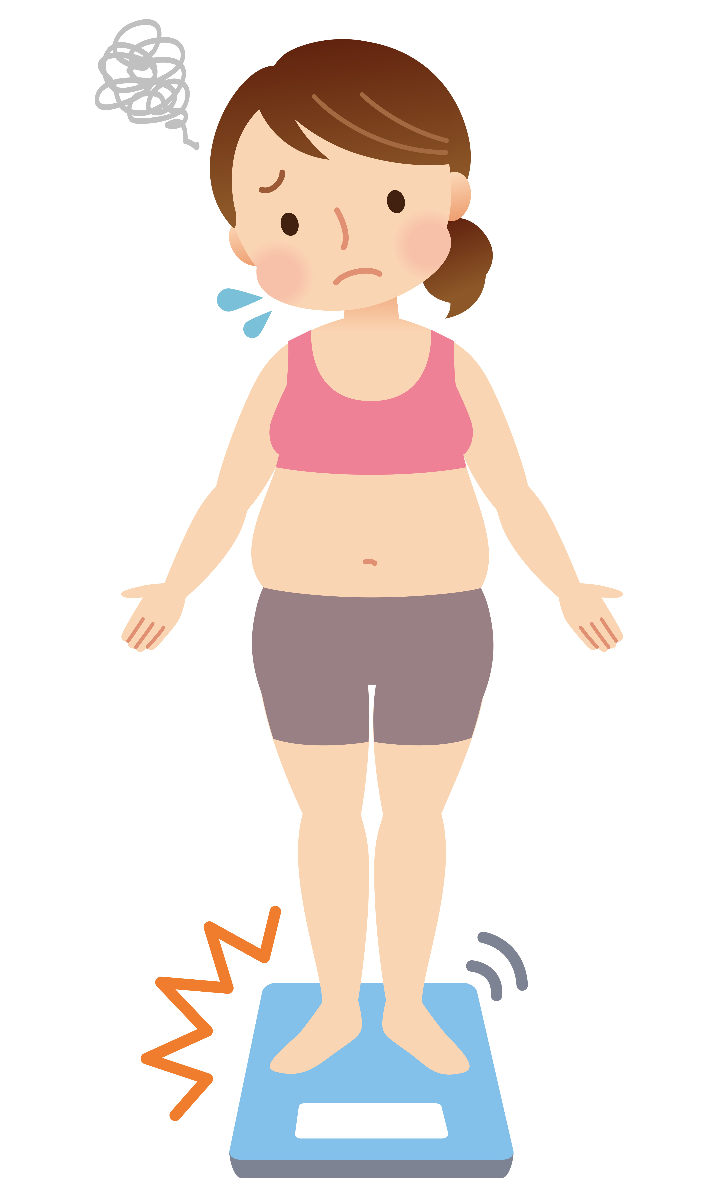
なぜ従来のダイエットはリバウンドするのか？
結論
従来のダイエットは、
食べるという事に大きく関係する
「食べる快楽＝脳の仕組み」に
全くアプローチしていないから
リバウンド！

Slide 10

マインドフルネス
なぜマインドフルネスはリバウンドしないのか？
ファスティング
最初に結論
食欲を受け入れながら
脳科学的に
食欲をコントロールできるようになるから
「やせられない脳」から
「太らない脳」へ！

Slide 11
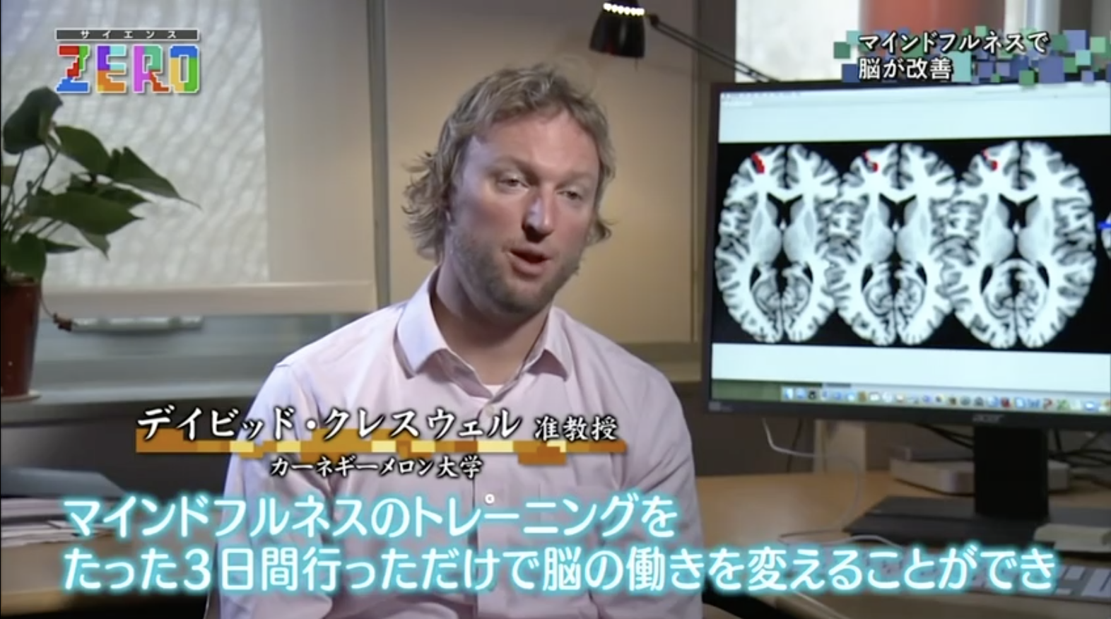
マインドフルネス
なぜマインドフルネスはリバウンドしないのか？
ファスティング
・脳は継続的な働きかけで構造が変化する！

Slide 12
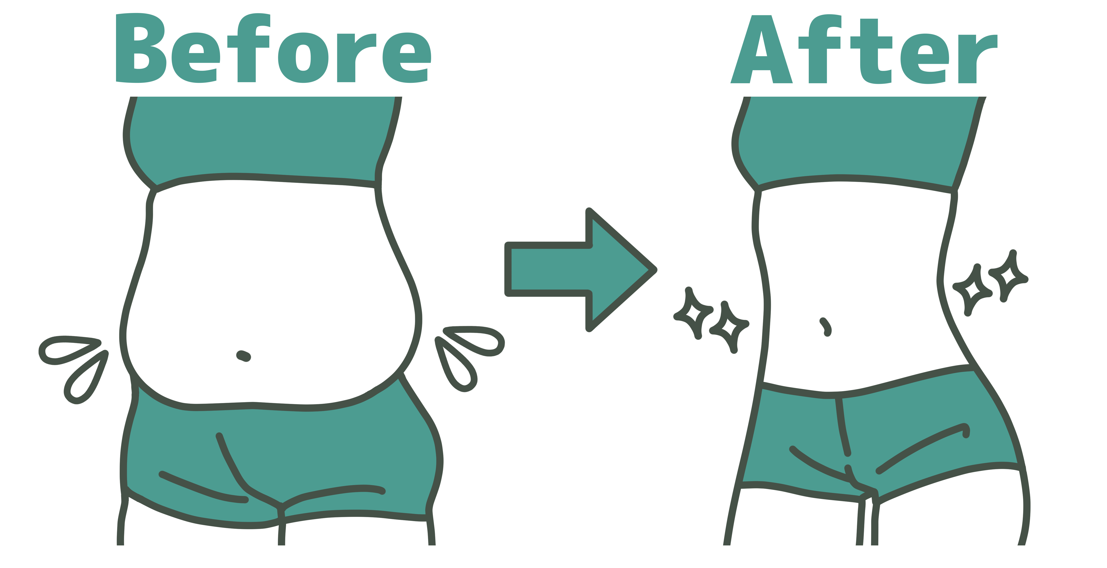
マインドフルネス
なぜマインドフルネスはリバウンドしないのか？
ファスティング
・マインドフルネス検証結果の86%で
「食行動の改善」
・マインドフルネスを活用した様々な
ダイエット効果が実証済み

Slide 13
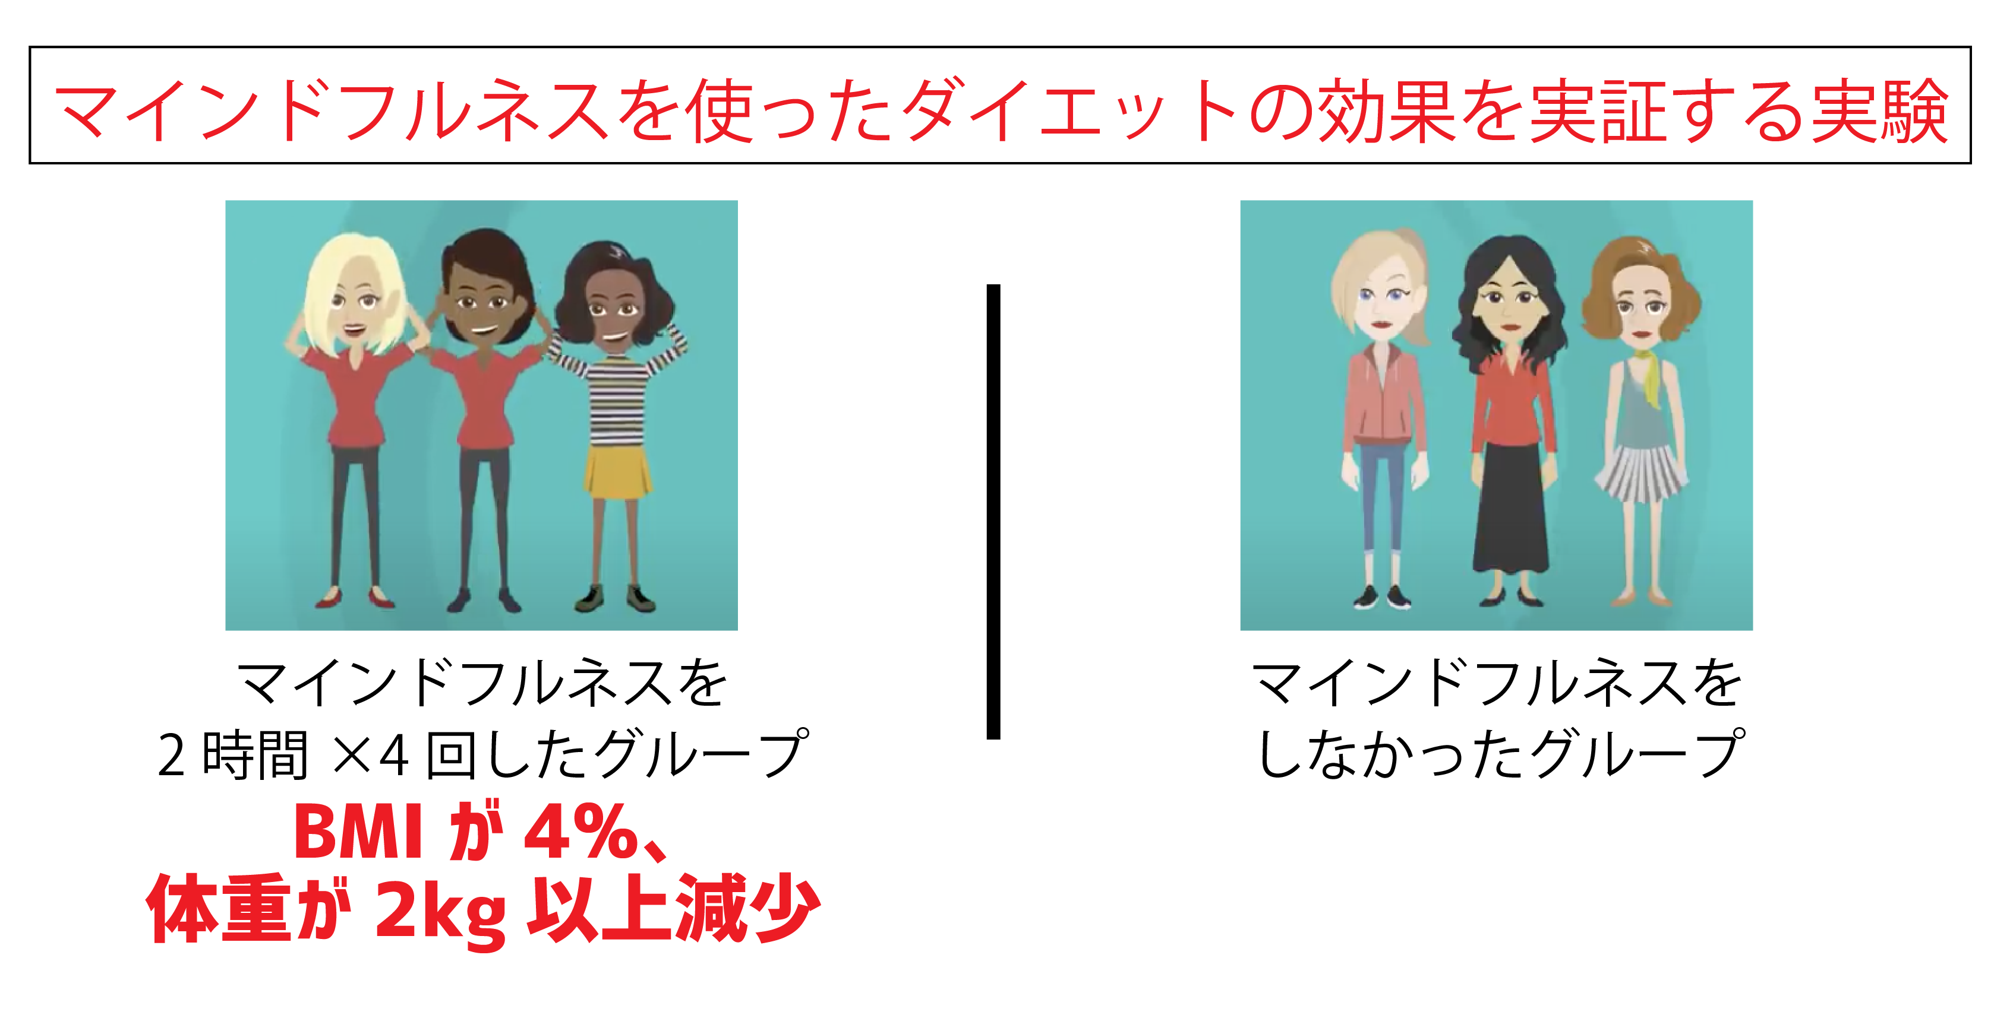
マインドフルネス
なぜマインドフルネスはリバウンドしないのか？
ファスティング

Slide 14

マインドフルネス
なぜマインドフルネスはリバウンドしないのか？
ファスティング
・「食べ物」ではなく「食べる」を変える
・食欲を「抑えつける」のではなく
「受け入れながら脳科学的にコントロール」
・「お腹」ではなく「心と脳」を満たす
だからリバウンドしにくい！

Slide 15
無料動画講座 今後のご案内
「マインドフルネスファスティングの解説書」
①「脳の構造を変えるからリバウンドしにくい！
マインドフルネスファスティング の概要」
②「マインドフルネスライフの
明日から出来る実戦のポイント」
③「1ヶ月で楽に3キロ落ちる
半日ファスティングマニュアル」

Slide 16
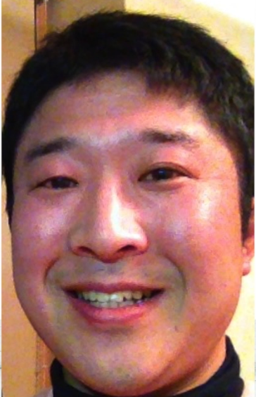
誰でも簡単に出来ます
・ストレスまみれで不健康デブだった私
・このメソッドでダイエット出来ましたが、
・誰よりも色んなダイエットで失敗してきました
・だからこそ、誰でも簡単に出来るように
メソッドをまとめました！

Slide 17
どの様にしてこのメソッドが生まれたのか？
・私自身の過去の様々なダイエットの
失敗から生まれた
・私は30歳で脱サラ、食品メーカーの
営業職から整骨院を開業

Slide 18
どの様にしてこのメソッドが生まれたのか？
・しかし開業当初は全くうまくいかず、
ストレスにまみれた日々
・結果、そのストレスを私は「食べる事」で
発散するようになり
・早食い、大食い、こってりしたものばかり
食べてデブに

Slide 19
どの様にしてこのメソッドが生まれたのか？
・「不健康デブの自分が患者様の
健康ケアなんてできない」と一念発起
・様々なダイエット、ストレスケア、
メンタルの勉強をして、お金と時間をかけて
このメソッドを生み出した

Slide 20
どの様にしてこのメソッドが生まれたのか？
・開業当初→現在は体重８キロマイナス
リバウンドなし
・ストレスへの対応が出来るようになり
メンタルも安定、売上は当時の5倍に
個人事業主から法人化

Slide 21
どの様にしてこのメソッドが生まれたのか？
・患者様から「教えて欲しい」と言われ
実践方法をお伝えしたら、
・多くの方がダイエットに成功しリバウンドしていない
・半年間でー14キロの主婦、
３ヶ月でー20キロの男性経営者など

Slide 22
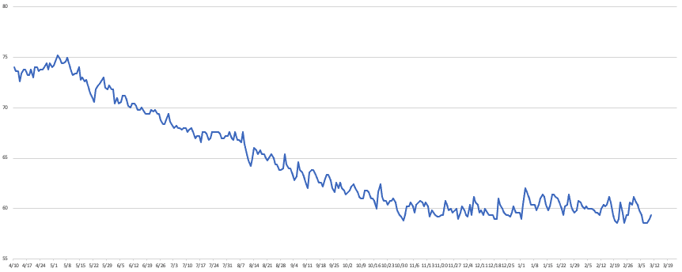
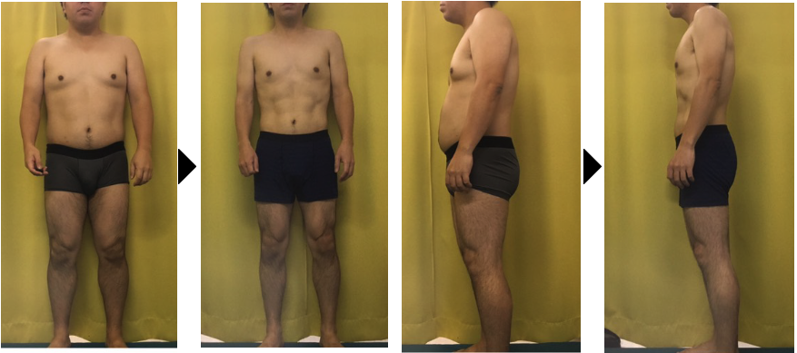
どの様にしてこのメソッドが生まれたのか？
6ヶ月で
マイナス14kg
(74.0kg→59.4kg)
その後もリバウンドなし
一定の範囲をキープ
30代女性
3ヶ月で
マイナス20kg
(89.4kg→69.1kg)
その後もリバウンドなし
一定の範囲をキープ
30代男性

Slide 23
マインドフルネス
マインドフ とは具体的に何をするのか？
ファスティング
・基本スタイル
→「マインドフルネスライフ」の構築と
「半日ファステイング」を毎日行います

Slide 24

マインドフルネス
マインドフ とは具体的に何をするのか？
ファスティング
マインドフルネスライフ
①マインドフルネス瞑想法
②マインドフルネス食事法
③マインドフルネス仕事法

Slide 25
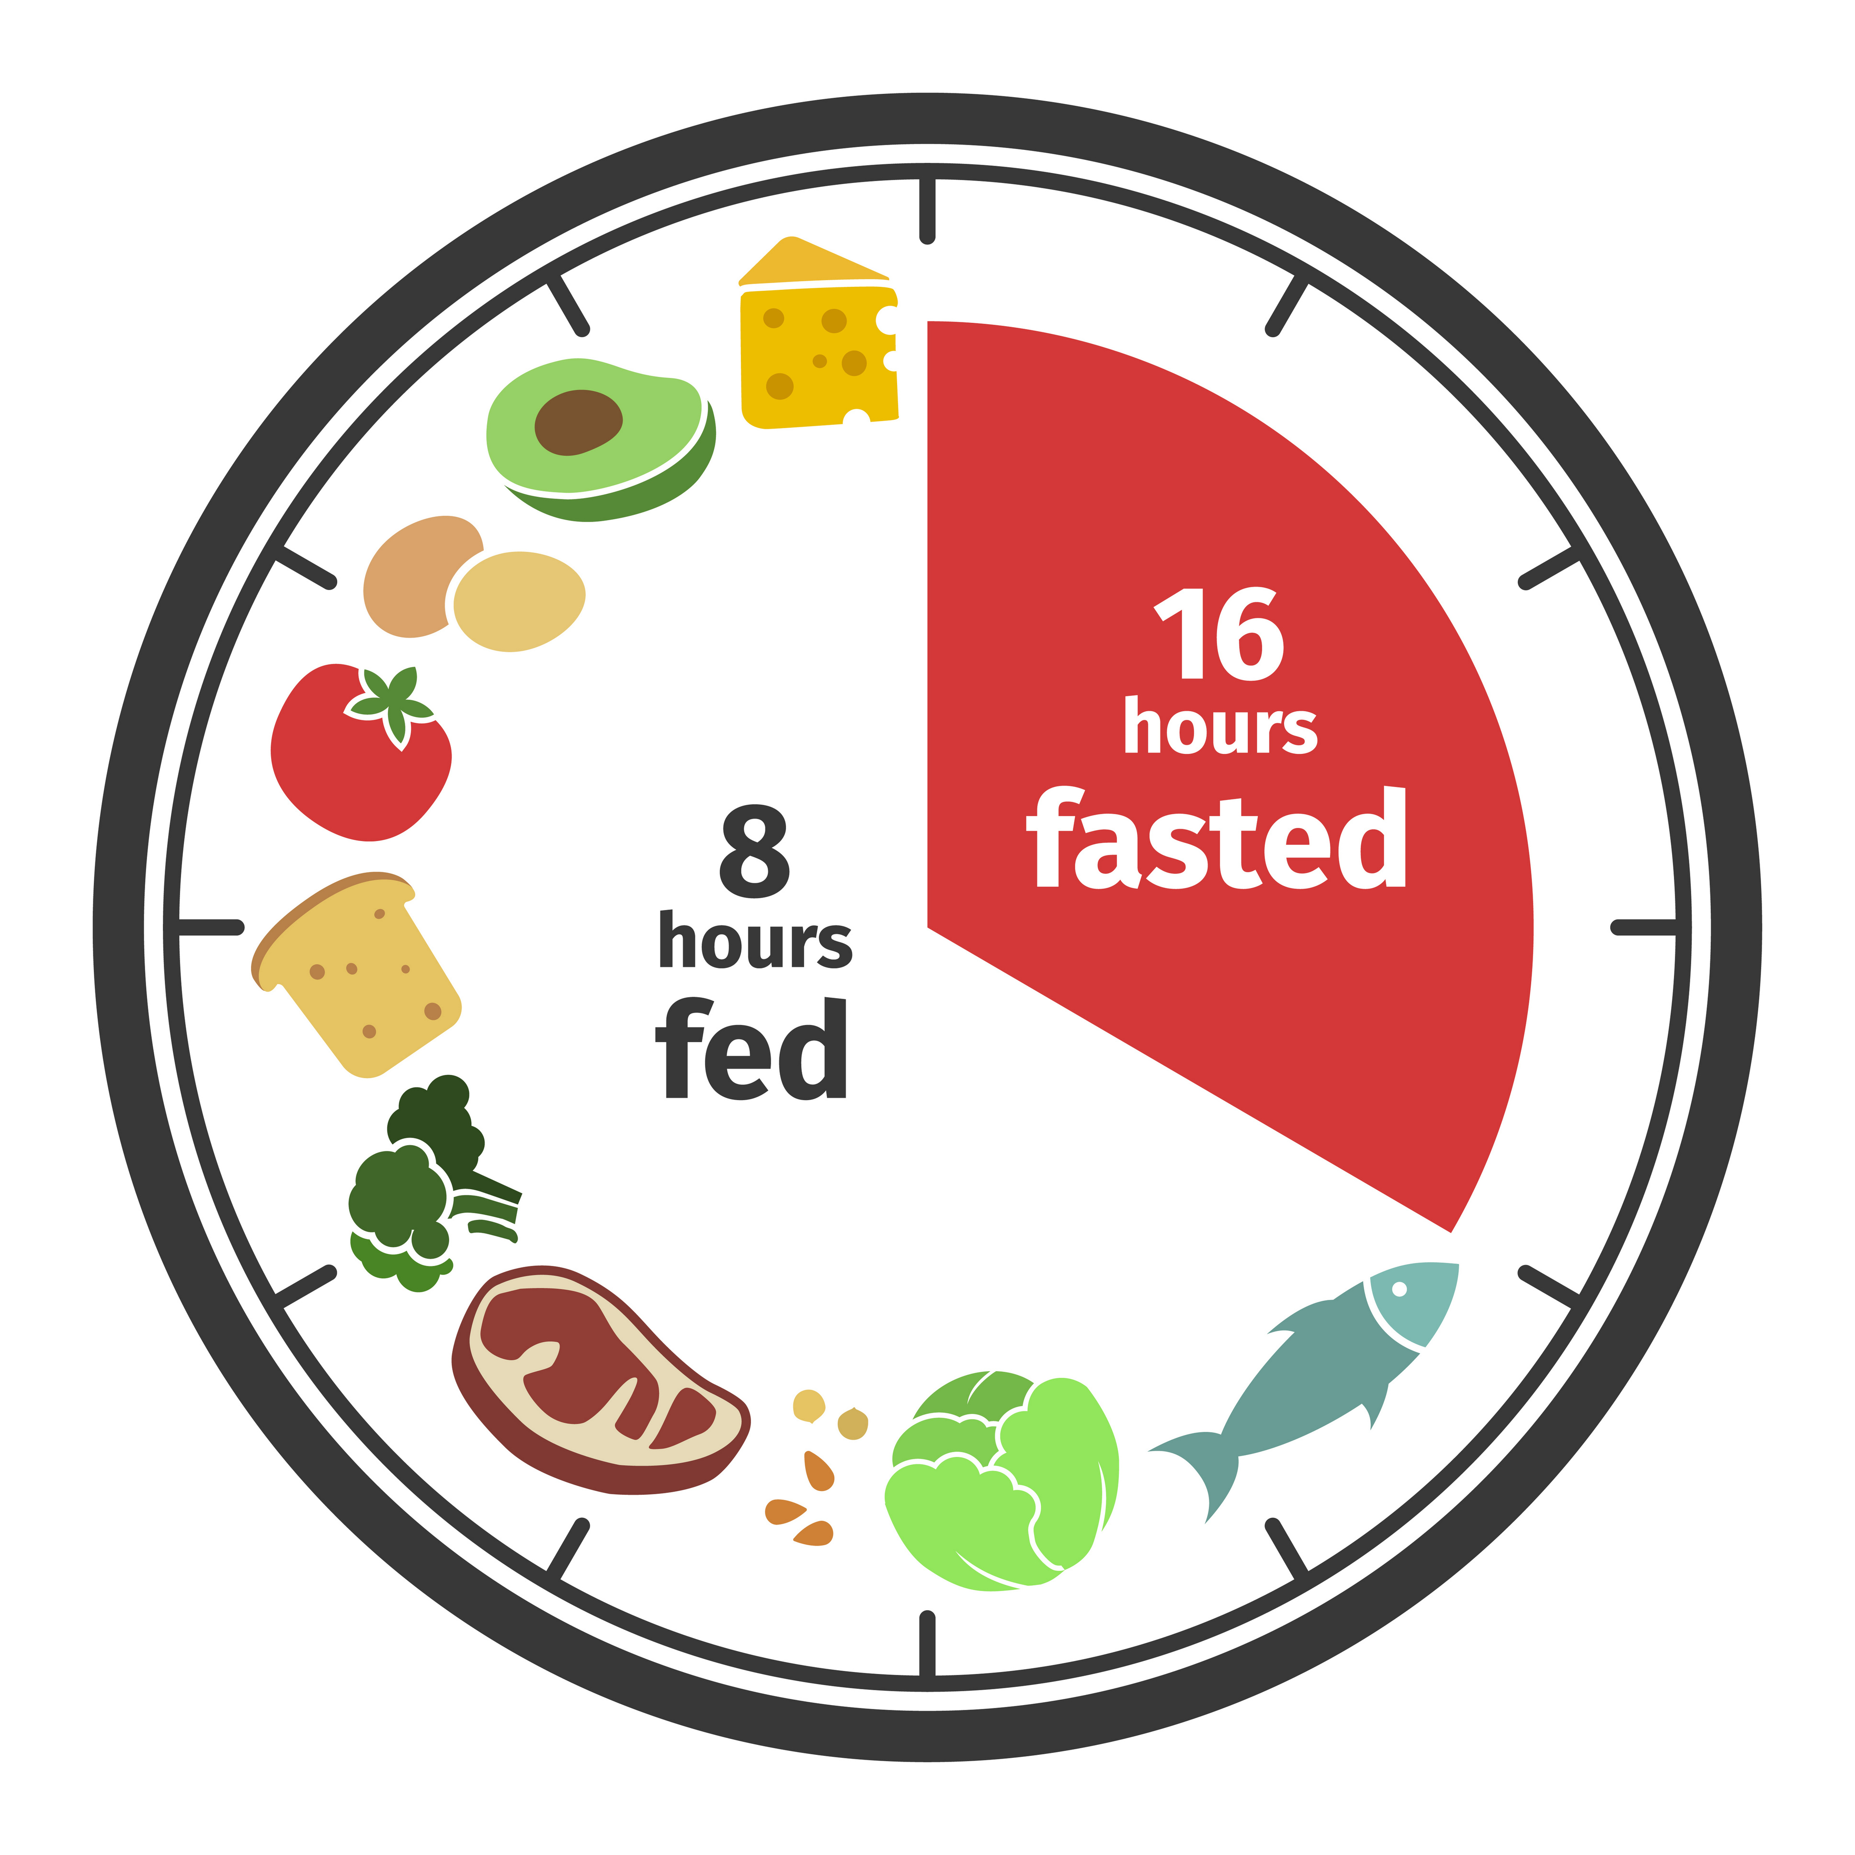
マインドフルネス
マインドフ とは具体的に何をするのか？
ファスティング
半日ファスティング
1日のうち睡眠時間を合わせて
16時間、固形物を食べないプチ断食

Slide 26
マインドフルネスを体験！
・基本となる「呼吸瞑想」を１分バージョンで
・1分間、いかがでしたか？色んな考えが浮かんできたのでは？
・「脳の自動操縦モード」が日常の９割、脳がもの凄く疲れる

Slide 27
マインドフルネスを体験！
・脳の自動操縦モードをストップさせる→呼吸に意識を向ける
・つまり、それがマインドフルネスな状態
・マインドフルネス瞑想法はやればやる程、効果アップ
・今日から呼吸瞑想に毎日１分チャレンジ！

Slide 28
まとめ
①マインドフルネスファスティング とは
②マインドフルネスファスティング の特徴
③なぜ従来のダイエットはリバウンドするのか？
④なぜマインドフルネスファスティング はリバウンドしないのか？
⑤誰でも簡単に出来ます
⑥どのようにしてこのメソッドが生まれたのか？
⑦マインドフルネスファスティング とは具体的に何をするのか？
⑧マインドフルネスを体験！

Slide 29
次回の動画は
その②「マインドフルネスライフの
明日から出来る実戦のポイント」

